Slide 1
PHẦN IV. DI TRUYỀN HỌC
CHƯƠNG I: DI TRUYỀN PHÂN TỬ VÀ DI TRUYỀN NHIỄM SẮC THỂ
Bài 1. GENE VÀ CƠ CHẾ TRUYỀN THÔNG TIN DI TRUYỀN

Slide 2
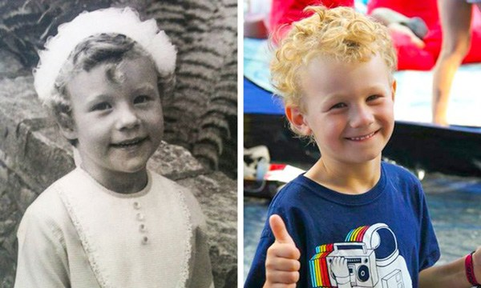
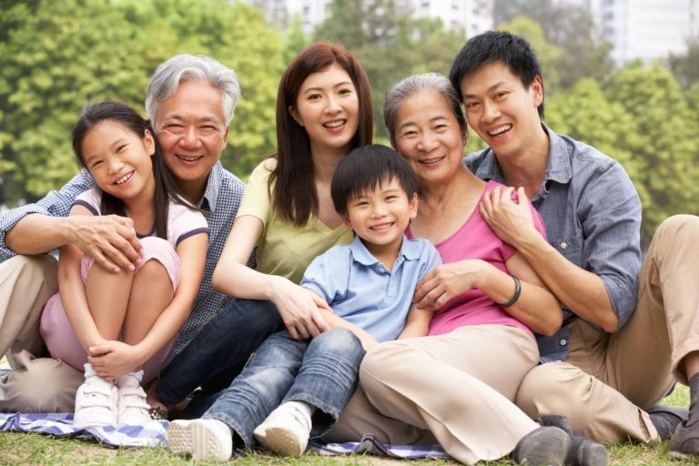


Bài 1. GENE VÀ CƠ CHẾ TRUYỀN THÔNG TIN DI TRUYỀN
KHỞI ĐỘNG
+ Tại sao con sinh ra lại giống bố mẹ?
+ Các loài sinh vật lại giữ được đặc điểm di truyền của loài qua rất nhiều thế hệ nhờ những cơ chế di truyền nào?
+ Một phân tử hữu cơ cần phải có các đặc điểm cấu trúc như thế nào để có thể đảm nhận chức năng của một vật chất di truyền?
- Học sinh nêu được do con cái mang các đặc điểm di truyền từ bố và mẹ thông qua các quá trình nhân đôi DNA, phiên mã, dịch mã.
- Cấu trúc cần thiết để thực hiện chức năng di truyền: có cấu trúc đa phân, có khả năng liên kết hydrogen giữa các base nitrogen giữa các đơn phân, có khả năng tự nhân đôi.

Slide 3
I. Tìm hiểu cấu trúc và chức năng DNA.

Slide 4
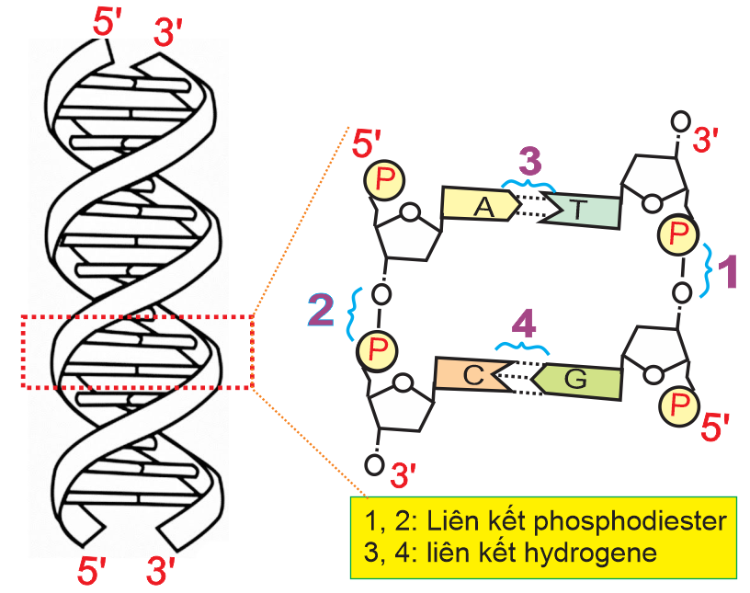
HƯỚNG DẪN TÌM HIỂU
Tìm hiểu cấu trúc và chức năng DNA/gen
Dựa vào hình SGK( hoặc hình bên) trả lời các câu hỏi:
1. DNA/gene có mấy mạch? Liên kết nhau nhờ những liên kết nào?
Đơn phân DNA/gene là gì? Mấy thành phần?
2. Mô tả cấu trúc của 1 nucleotide. Bốn loại nucleotide khác nhau ở thành phần nào?
3. Mô tả liên kết phosphodiester giữa các nucleotide.
4. Cho biết sự kết cặp đặc hiệu giữa các base trên phân tử DNA được thể hiện như thế nào. Phát biểu nguyên tắc bổ sung.
5. Dựa vào cấu trúc hóa học, trình bày chức năng của phân tử DNA.

Slide 5
TRẢ LỜI – KIẾN THỨC GHI NHỚ
HƯỚNG DẪN TÌM HIỂU
1. Cấu trúc DNA/gen
- Mỗi nucleotide được cấu tạo gồm:
+ 1 Base nitrogen: cytosine (C), guanine (G),
adenine (A), hay thymine (T)
+ Đường deoxyribose
+ Một nhóm phosphat.
→ Bốn nucleotide khác nhau ở base nitrogen.
- Liên kết phosphodiester là:
liên kết giữa đường của nucleotide này với photphoric acid của nucleotide kế tiếp trên mạch đơn của phân tử DNA. Đây là liên kết bền vững.
- Nguyên tắc bổ sung
- Sự kết cặp đặc hiệu: A chỉ liên kết với T và ngược lại, G chỉ liên kết với C và ngược lại.
- Nguyên tắc bổ sung: Nguyên tắc bổ sung là nguyên tắc mà base có kích thước lớn liên kết với một base có kích thước bé, cụ thể A liên kết với T và G liên kết với C.

Slide 6
TRẢ LỜI – KIẾN THỨC GHI NHỚ
2. Chức năng của ADN: là mang thông tin di truyền, bảo quản, bảo tồn thông tin di truyền và biến đổi tạo nền tảng cho sự tiến hóa.

Slide 7
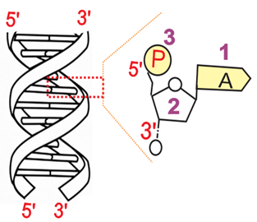
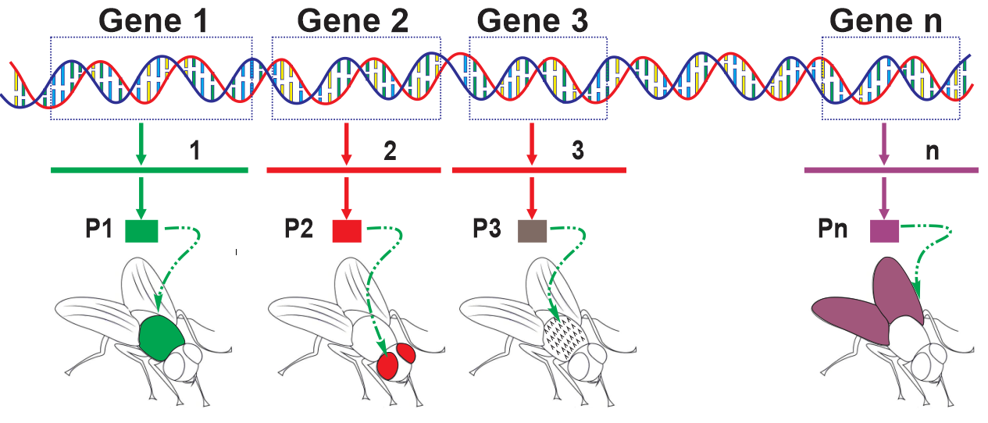
HƯỚNG DẪN TÌM HIỂU
Phân tử DNA có n gene. Mỗi gene có những điểm gì khác biệt mà em biết và hiểu?
- Các gene 1 → n có trình tự nucleotide ?
- Trình tự nucleotide từ gene 1 → n đó thì nó tạo ra sự khác biệt?

Slide 8
TRẢ LỜI – KIẾN THỨC GHI NHỚ
HƯỚNG DẪN TÌM HIỂU
Phân tử DNA có n gene. Mỗi gene có những điểm gì khác biệt mà em biết và hiểu?
- Các gene 1 → n có trình tự nucleotide ?
Đặc trưng riêng → quy định các đặc tính riêng biệt (Protein 1 ≠ Protein 2 … ≠ Protein n)
- Trình tự nucleotide từ gene 1 → n đó thì nó tạo ra sự khác biệt?
Trình tự nucleotide từ gene 1 → n khác biệt về số lượng nucleotide, thành phần nucleotide và trình tự sx các nucleotide. → từ đó tạo mRNA 1 → n khác nhau → protein 1 → n khác nhau.

Slide 9
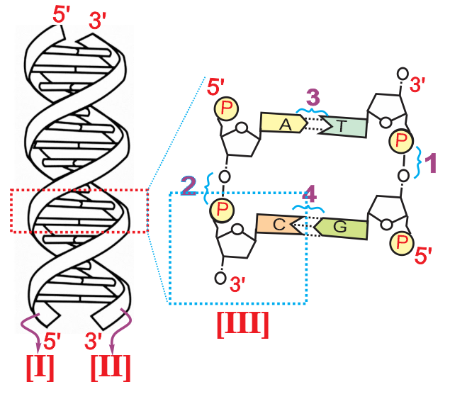
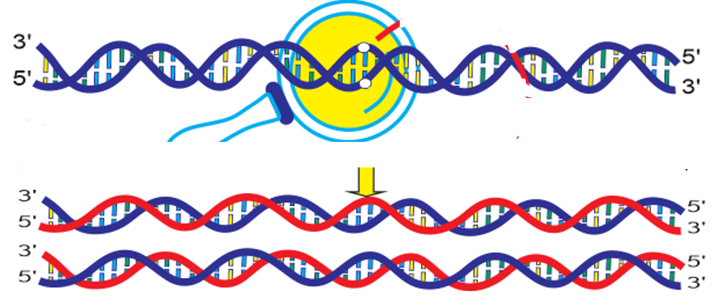
HƯỚNG DẪN TÌM HIỂU
Để bảo quản thông tin di truyền Phân tử DNA có mấy mạch?
Để truyền đạt thông tin di truyền phân tử DNA nhờ liên kết nào?.

Slide 10
TRẢ LỜI – KIẾN THỨC GHI NHỚ
HƯỚNG DẪN TÌM HIỂU
Để bảo quản thông tin di truyền Phân tử DNA có mấy mạch?
Cần có 2 mạch
Để truyền đạt thông tin di truyền phân tử DNA nhờ liên kết nào?.
+ Nhờ liên kết hydrogen nhiều nhưng kém bền → dễ phá vỡ bởi enzyme.
+ Nhờ NTBS → tạo mạch mới giống mạch bổ sung của mạch khuôn
+ Nhờ NTBS → truyền đạt TTDT sang mRNA → protein chính xác

Slide 11
2. Tìm hiểu cơ chế tái bản/nhân đôi của DNA.

Slide 12
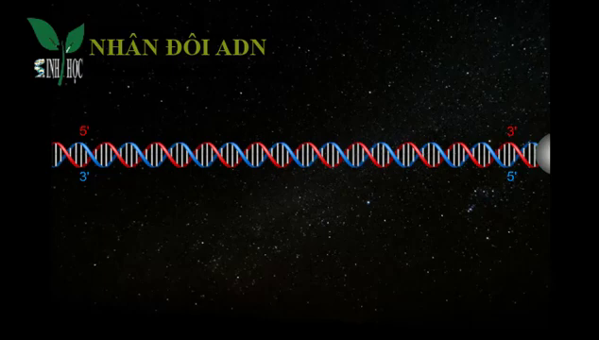

Slide 13
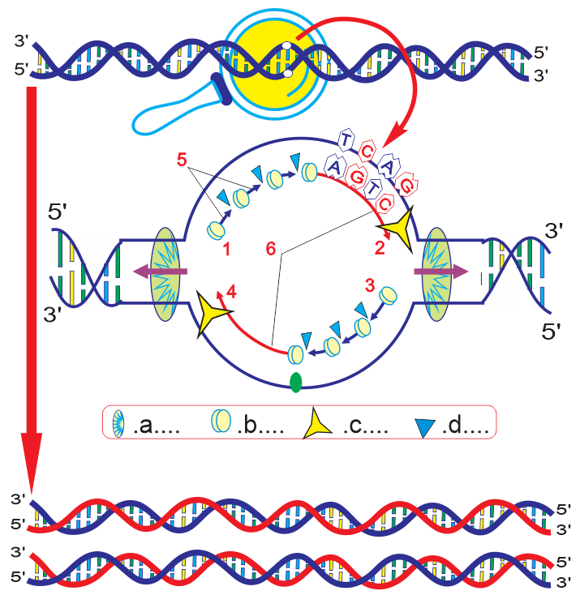
HƯỚNG DẪN TÌM HIỂU
1. Thành phần tham gia ( Nhóm 1)
Quan sát hình, điền các thành phần ứng với kí hiệu trên hình
- DNA trên cùng làm gì?
- Nucleotide nào trong môi trường nội bào cần?
- Các loại enzyme:
++ Enzyme (a)?
++ Enzyme (c) là enzyme gì và tổng hợp mạch mới như thế nào?
++ Enzyme tạo những đoạn (b) ?
++ Enzyme (d) có chức năng gì?

Slide 14
HƯỚNG DẪN TÌM HIỂU
2. Diễn biến ( Nhóm 2)
GĐ 1: Khởi đầu sao chép
- Protein/enzyme liên kết vào điểm khởi đầu sao chép?
- Enzyme RNA polymerase?
GĐ 2: Tống hợp mạch DNA mới
- Mạch mới được tổng hợp?
- Vì DNA được cấu tạo từ hai mạch ngược chiều nhau nên:
+ Mạch khuôn 3’-5’ thì mạch mới?
+ Mạch khuôn 5’-3’ thì mạch mới?
GĐ 3: Kết quả quá trình tái bản
Từ 1 DNA tạo ra DNA con như thế nào?

Slide 15
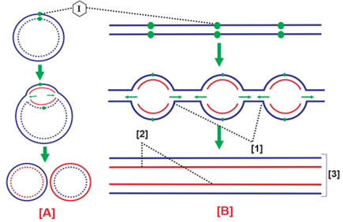
HƯỚNG DẪN TÌM HIỂU
** Điểm khác trong cơ chế tái bản của SV nhân sơ và SV nhân thực( Nhóm 3)
 | SV NHÂN SƠ | SV NHÂN THỰC
Số đơn vị tái bản (điểm khởi đầu sao chép)
Số loại enzyme tham gia

Slide 16
HƯỚNG DẪN TÌM HIỂU
3. Nguyên tắc tái bản ( Nhóm 4
- Nguyên tắc khuôn mẫu?
- Nguyên tắc bán bảo toàn?
- Nguyên tắc bổ sung?
4. Ý nghĩa

Slide 17
TRẢ LỜI – KIẾN THỨC GHI NHỚ
HƯỚNG DẪN TÌM HIỂU
HƯỚNG DẪN TÌM HIỂU
1. Thành phần tham gia
- DNA trên cùng làm gì?
Hai mạch trên cùng của DNA đều làm khuôn để tổng hợp mạch mới.
- Nucleotide trong môi trường nội bào?
Gồm 4 loại A, T, G, C
- Các loại enzyme:
++ Enzyme (a)?
Enzyme tháo xoắn Helicase: tháo xoắn 2 mạch DNA
++ Enzyme (c) tổng hợp mạch mới như thế nào?
Enzyme DNA polymerase: tổng hợp mạch mới.
Tổng hợp mạch mới theo chiều 5’ → 3’
Xúc tác trên mạch khuôn theo chiều 3’ → 5’
++ Enzyme tạo những đoạn (b) ?
Enzyme RNA polymerase: tổng hợp đoạn mồi prime
++ Enzyme (d) có chức năng gì?
Enzyme nối Ligase: nối các đoạn okazaki

Slide 18
2. Diễn biến
TRẢ LỜI – KIẾN THỨC GHI NHỚ
HƯỚNG DẪN TÌM HIỂU
HƯỚNG DẪN TÌM HIỂU
GĐ 1: Khởi đầu sao chép
- Protein/enzyme liên kết vào điểm khởi đầu sao chép và 2 mạch DNA → tạo nên chạc sao chép hình chữ Y.
- Enzyme RNA polymerase tổng hợp nên đoạn RNA (cung cấp đầu 3’-OH)
- Enzyme DNA polymerase bắt đầu tổng hợp mạch mới.
GĐ 2: Tống hợp mạch DNA mới
- DNA được tách mạch đơn đến đâu thì enzyme DNA polymerase tổng hợp mạch mới đến đó, sự liên kết nucleotide/tổng hợp mạch mới được bắt đầu từ đầu 3’OH của đoạn mồi.
- Mạch mới được tổng hợp theo NTBS A -T, G - C với mạch khuôn.
- Vì DNA được cấu tạo từ hai mạch ngược chiều nhau nên:
+ Mạch khuôn 3’-5’ thì mạch mới được tổng hợp 5’-3’ liên tục.
+ Mạch khuôn 5’-3’ thì mạch mới được tổng hợp ngược lại với chiều tháo xoắn và mạch mới vẫn tổng hợp theo chiều 5’-3’ và tổng hợp thành từng đoạn ngắn gọi là Okazaki (tổng hợp gián đoạn) . Sau khi các đoạn Okazaki được tổng hợp, enzyme DNA polymerase tiến hành loại bỏ đoạn mồi và tổng hợp đoạn DNA thay thế. Tiếp đến, một loại enzyme nối sẽ gắn các đoạn Okazaki lại với nhau.

Slide 19
TRẢ LỜI – KIẾN THỨC GHI NHỚ
HƯỚNG DẪN TÌM HIỂU
HƯỚNG DẪN TÌM HIỂU
GĐ 3: Kết quả nhân đôi
Từ một DNA tạo ra hai phân tử mới giống nhau và giống với phân tử DNA mẹ.
* Điểm khác trong cơ chế tái bản của SV nhân sơ và SV nhân thực
 | SV NHÂN SƠ | SV NHÂN THỰC
Số đơn vị tái bản (điểm khởi đầu sao chép)
Số loại enzyme tham gia
1 | Nhiều
Ít | Nhiều

Slide 20
TRẢ LỜI – KIẾN THỨC GHI NHỚ
HƯỚNG DẪN TÌM HIỂU
HƯỚNG DẪN TÌM HIỂU
3. Nguyên tắc tái bản
- Nguyên tắc khuôn mẫu: dựa vào mạch khuôn của DNA mẹ để tổng hợp mạch mới
- Nguyên tắc bán bảo toàn: Mỗi DNA mới có 1 mạch cũ và 1 mạch mới.
- Nguyên tắc bổ sung: A-T, G – C
4. Ý nghĩa
Chuẩn bị cho quá trình nhân đôi NST, và phân chia tế bào. Bên cạnh đó, quá trình nhân đôi DNA cũng là cơ sở khoa học để chứng minh cho vấn đề di truyền học qua nhiều thế hệ khác nhau.

Slide 21
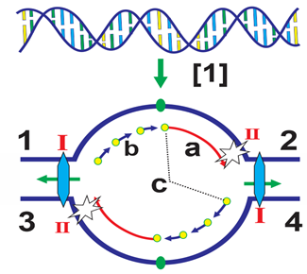
Câu hỏi 1:
Hình sau đây mô tả cơ chế di truyền trong nhân tế bào ở sinh vật nhân thực:
Mỗi nhận định sau đây là Đúng hay Sai về hình này?.
A. [1] Enzyme /protein tháo xoắn và tách hai mạch DNA.
B. [c] là enzyme DNA polymerase có vai trò tổng hợp mạch DNA mới theo chiều 5' → 3' dựa trên mạch khuôn của DNA mẹ theo nguyên tắc bổ sung.
C. Mạch khuôn 1-2 có chiều 3’-5’ thì tổng hợp mạch mới liên tục 5’-3’. Mạch khuôn 3-4 có chiều 5’-3’ thì tổng hợp mạch mới 5’-3’ nhưng ngược lại (gián đoạn).
D. Enzyme DNA polymerase [II] không có khả năng khởi đầu cho quá trình tổng hợp mạch DNA mới, nó chỉ có thể bổ sung nucleotide tự do vào đầu 3' của đoạn RNA mồi do enzyme RNA tổng hợp.

Slide 22
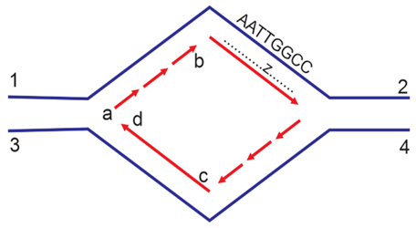
Câu hỏi 2:
Mỗi nhận định sau đây là Đúng hay Sai về hình dưới đây?
Hình sau đây mô tả cơ chế nhân đôi:
Có bao nhiêu nhận định sau đây đúng?
I. Mạch 1-2 có chiều 3’-5’.
II. Mạch mới [z] có chiều 5’-3’.
III. Enzyme DNA polymerase di chuyển để tổng hợp mạch [z] có chiều 5’-3’.
IV. Trình tự nucleotide trên mạch [z] sẽ là TTAACCGG.
A. 1. B. 2. C. 3. D. 4.

Slide 23
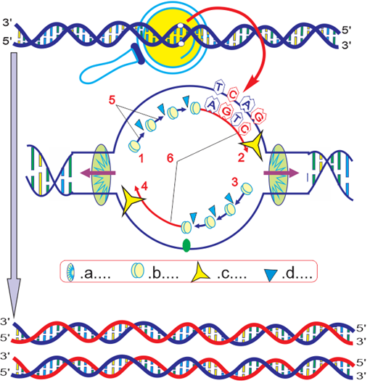
Câu hỏi 3:
<TNTLN> Hình sau đây mô tả cơ chế di truyền trong nhân tế bào ở sinh vật nhân thực:
Cho các nhận định sau về hình minh họa:
- [a] là enzyme /protein tháo xoắn và tách hai mạch DNA.
- [b] là đoạn mồi do enzyme DNA polymerase tổng hợp nên.
- [c] là DNA polymerase có vai trò tổng hợp mạch DNA mới chiều 5' → 3' dựa trên 2 mạch khuôn.
- [d] là DNA ligase chỉ nối các đoạn okzaki.
- Chiều của 1-2 là 3’-5’.
- Chiều của 3-4 là 3’-5’.
- [5] là các đoạn okzaki.
- [6] là mạch được tổng hợp chỉ dựa trên mạch khuôn có chiều 3’-5’ tính theo chiều tái bản.
Có bao nhiêu nhận định đúng về hình trên?
Đáp án:
4

Slide 24


Slide 25
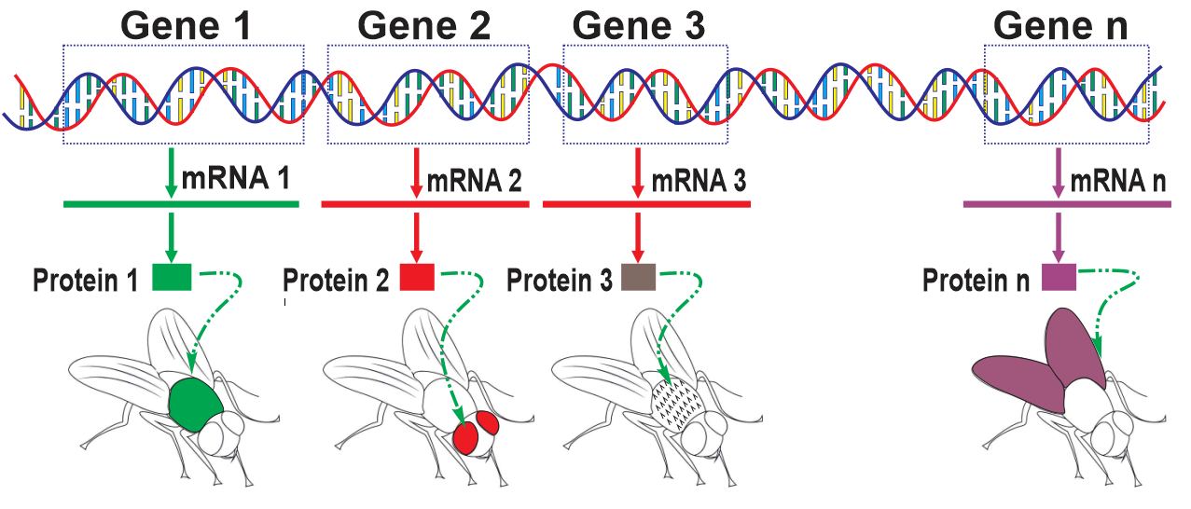
TÌM HIỂU
II. GENE, CÁC LOẠI RNA VÀ QUÁ TRÌNH PHIÊN MÃ

Slide 26
1. Gene và cấu trúc của gene

Slide 27
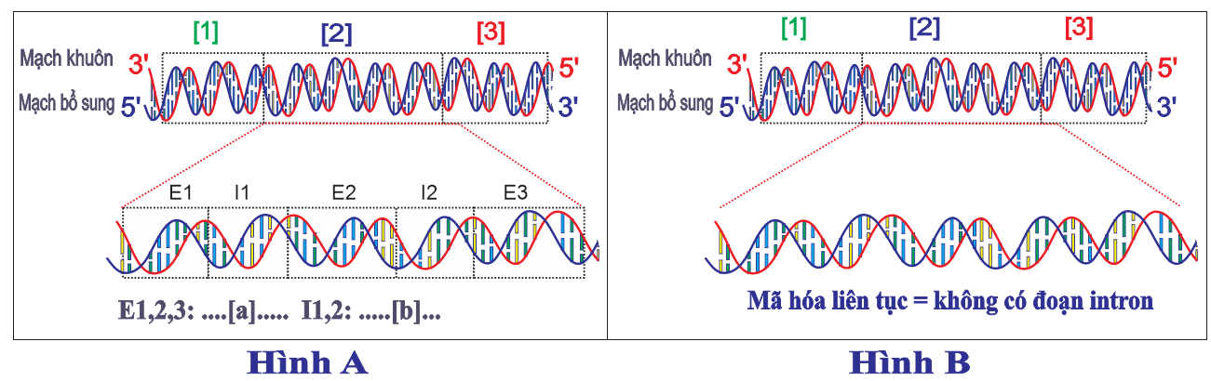
HƯỚNG DẪN TÌM HIỂU
1. Gene và cấu trúc của gene
* Khái niệm Gene
Phân tử DNA trên có mấy gene?
Từ mỗi gene quy định sản phẩm gì?
* Cấu trúc chung của 1 gene mã hóa protein
Mỗi gene gồm mấy vùng?
- Vùng điều hòa vị trí nào? và chức năng gì?
- Vùng mã hóa vị trí nào? và chức năng gì?
- Vùng kết thúc vị trí nào? và chức năng gì?

Slide 28
TRẢ LỜI – KIẾN THỨC GHI NHỚ
HƯỚNG DẪN TÌM HIỂU
1. Gene và cấu trúc của gene
* Khái niệm Gene
Gene là một đoạn của phân tử DNA mang thông tin quy định sản phẩm xác định là chuỗi polypeptide hoặc RNA

Slide 29
TRẢ LỜI – KIẾN THỨC GHI NHỚ
HƯỚNG DẪN TÌM HIỂU
* Cấu trúc chung của 1 gene mã hóa protein
Bao gồm ba vùng:
- Vùng điều hòa: nơi enzyme phiên mã có thể liên kết để tiến hành phiên mã.
- Vùng mã hóa: chứa thông tin quy định trình tự các aa trong chuỗi polypeptide hoặc trình tự RNA
- Vùng kết thúc: mang tín hiệu kết thúc phiên mã

Slide 30
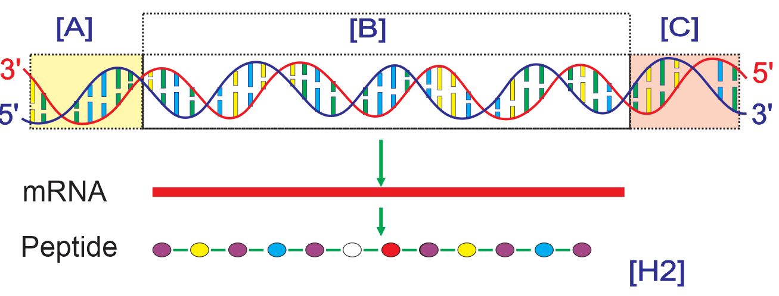
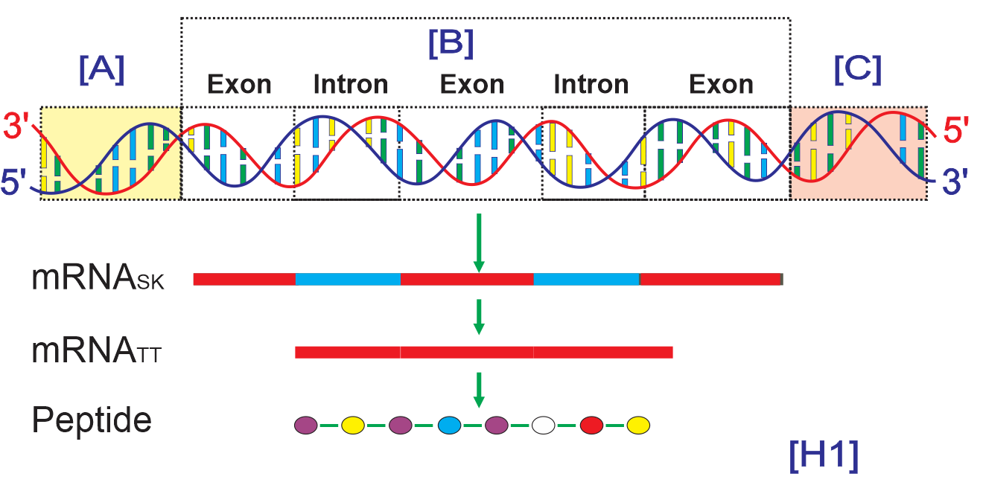
HƯỚNG DẪN TÌM HIỂU
1. Gene và cấu trúc của gene
* Phân biệt gene của SV nhân sơ và gene của SV nhân thực
Vùng điều hòa ở vị trí nào?
Vùng kết thúc vị trí nào?
Vùng mã hóa vị trí nào? có khác nhau điểm nào không?

Slide 31
TRẢ LỜI – KIẾN THỨC GHI NHỚ
HƯỚNG DẪN TÌM HIỂU
* Phân biệt gene của SV nhân sơ và gene của SV nhân thực
SV NHÂN THỰC | SV NHÂN SƠ
Vùng mã hóa phân mảnh: được chia thành các đoạn được dịch mã (exon) xen kẽ với các đoạn không được dịch mã (intron) | Vùng mã hóa liên tục
Mỗi gene có vùng điều hòa và vùng kết thúc riêng | các gene thường tồn tại thành nhóm với các vùng mã hóa nằm liền kề nhau có chung vùng điều hòa và vùng kết thúc.
Vùng điều hòa ở vị trí nào?
Vùng kết thúc vị trí nào?
Vùng mã hóa vị trí nào?
có khác nhau điểm nào không?
A
C
B
Khác vùng mã hóa

Slide 32
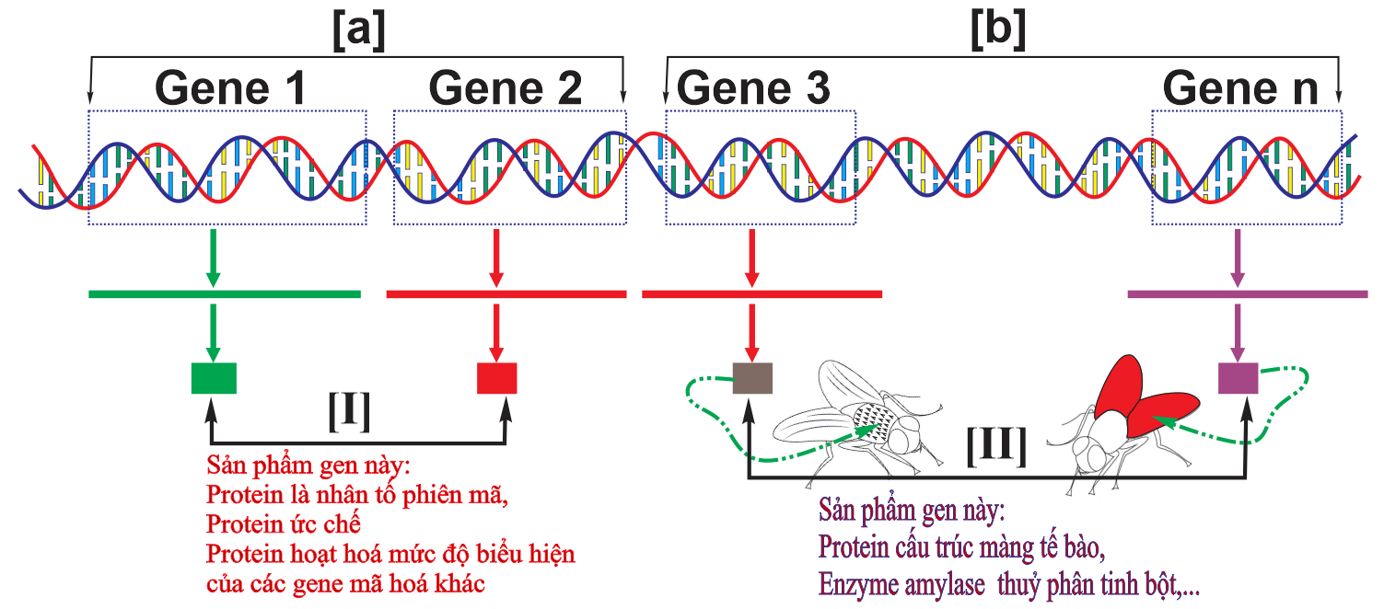
HƯỚNG DẪN TÌM HIỂU
1. Gene và cấu trúc của gene
* Phân loại gene
[a] chứa mấy gene? Những gene này có chức năng gì?
[b] chứa mấy gene? Những gene này có chức năng gì?

Slide 33
TRẢ LỜI – KIẾN THỨC GHI NHỚ
HƯỚNG DẪN TÌM HIỂU
* Phân loại gene
[a] chứa mấy gene? Những gene này có chức năng gì?
Gồm 2 gene 1, 2
Quy định sản phẩm điều hòa hoạt động gene khác.
[b] chứa mấy gene? Những gene này có chức năng gì?
Gồm 3 → gene n
Quy định sản phẩm cấu trúc tế bào, cơ thể

Slide 34
2. Các loại RNA

Slide 35
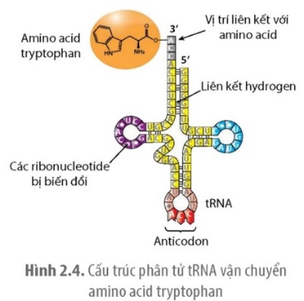
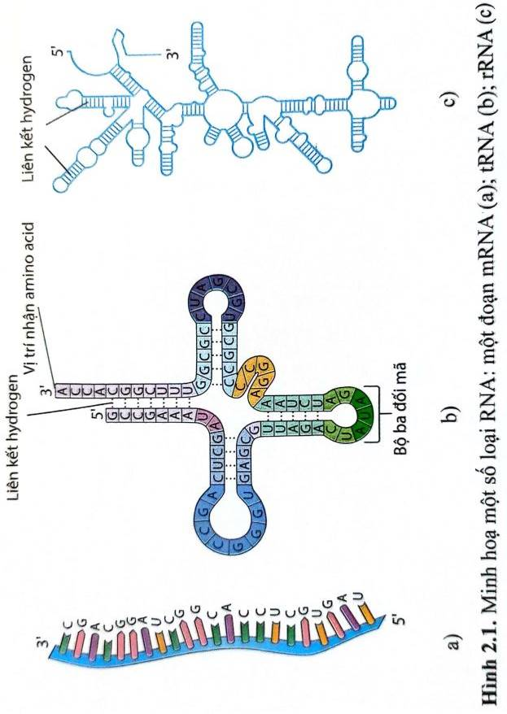
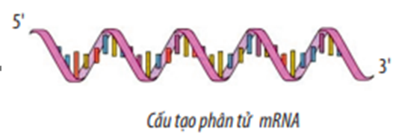
HƯỚNG DẪN TÌM HIỂU
 | mRNA (RNA thông tin) | tRNA (RNA vận chuyển) | rRNA (RNA ribosome)
Đơn phân
Cấu trúc
Nguyên tắc bổ sung
Chức năng

Slide 36
TRẢ LỜI – KIẾN THỨC GHI NHỚ
HƯỚNG DẪN TÌM HIỂU
mRNA (RNA thông tin) | tRNA (RNA vận chuyển) | rRNA (RNA ribosome)
A, U, G, C | A, U, G, C | A, U, G, C
1 mạch đơn (5’P → 3’OH) | 1 mạch đơn | 1 mạch đơn
Không có | Có nguyên tắc bổ sung (ở một số vị trí) | Có nguyên tắc bổ sung (ở một số vị trí)
- Làm khuôn cho quá trình dịch mã tổng hợp chuỗi polipeptide; mỗi loại mRNA có 1 bộ mã mở đầu (AUG) và 1 trong 3 bộ ba kết thúc (UAA hoặc UAG hoặc UGA). - Bộ ba trên mRNA gọi là codon. | - Vận chuyển amino acid trong quá trình dịch mã. Mỗi tRNA có 1 đầu 3’OH để mang amino acid và một thùy mang bộ ba đối mã (anticodon); trên mỗi tRNA chỉ có 1 bộ ba đối mã và chỉ gắn đặc hiệu đối với 1 loại amino acid. | - rRNA kết hợp với protein tạo ra các ribosome, ribosome thực hiện dịch các bộ ba trên mRNA thành các amino acid trên chuỗi polipeptide . - Khi dịch mã trên mRNA thì 2 tiểu phân lớn và bé liên kết lại; còn khi không tổng hợp thì tách rời nhau.

Slide 37
3. Phiên mã và phiên mã ngược

Slide 38
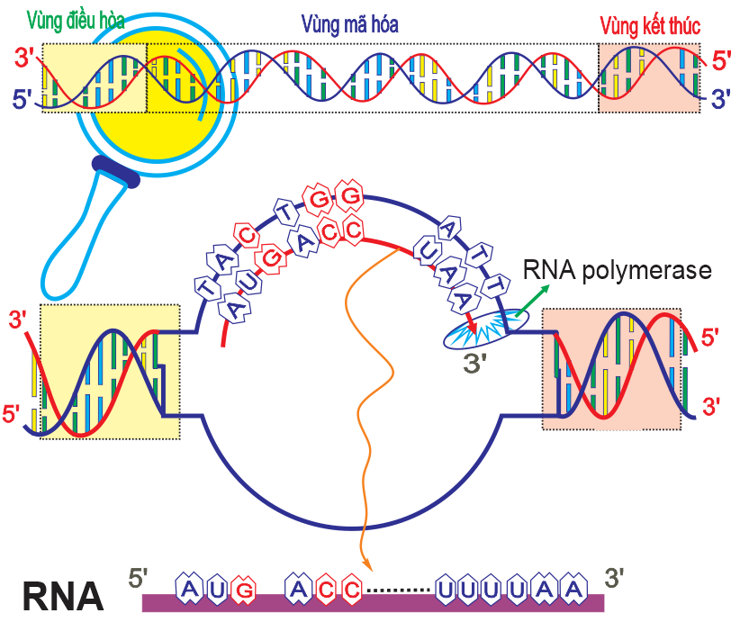
HƯỚNG DẪN TÌM HIỂU
a. Phiên mã
Quan sát hình sgk/hình dưới để trình bày khái niệm và các bước của quá trình phiên mã. Trả lời câu hỏi: Thông tin từ gene có được truyền nguyên vẹn tới RNA qua quá trình phiên mã hay không? Giải thích.
Bước 1: Khởi đầu
Enzyme RNA polymerase ?
Yếu tố sigma là nhân tố ?
Bước 2: Kéo dài chuỗi
- Khi bắt đầu tổng hợp ARN, yếu tố sigma ?
- Enzyme RNA polymerase ?
- Các Nu mới liên kết với nhau bằng liên kết?
Bước 3: Kết thúc
Enzyme RNA polymerase di chuyển đến ?

Slide 39
TRẢ LỜI – KIẾN THỨC GHI NHỚ
HƯỚNG DẪN TÌM HIỂU
Bước 1: Khởi đầu
Enzyme RNA polymerase nhận ra và liên kết với vùng điều hòa làm cho hai mạch của gene tách nhau để lộ mạch khuôn (3’-5’) và bám vào trượt trên mạch gốc.
Yếu tố sigma( là một loại Protein) là nhân tố giúp nhận biết điểm khởi đầu phiên mã.
Bước 2: Kéo dài chuỗi
- Khi bắt đầu tổng hợp RNA, yếu tố sigma rời khỏi phức hệ phiên mã.
Enzyme RNA polymerase trượt dọc trên mạch khuôn của gene có chiều
3'→ 5', lắp các nucleotide tự do thành chuỗi polynucleotide chiều 5' → 3’
theo nguyên tắc bổ sung:
A trên mạch gốc gene (3’-5’) = U polynucleotide = RNA
T trên mạch gốc gene (3’-5’) = A polynucleotide = RNA
G trên mạch gốc gene (3’-5’) = C polynucleotide = RNA
C trên mạch gốc gene (3’-5’) = G polynucleotide = RNA
- Các Nu mới liên kết với nhau bằng liên kết potphodieste → chuỗi poliribonucleotide (5 ' - 3' ) nhờ ATP.
Các đoạn RNA pol đã đi qua lập tức đóng xoắn lại trả về dạng DNA kép như ban đầu.
Bước 3: Kết thúc
Enzyme RNA polymerase di chuyển đến cuối gene, gặp vùng kết thúc quá trình phiên mã dừng lại; enzyme RNA polymerase và phân tử mRNA đã hoàn thành rời khỏi DNA
- DNA và yếu tố sigma kết hợp lại để cho các lần phiên mã tiếp theo.
- Cuối cùng hai mạch của gen liên kết trở lại với nhau.

Slide 40
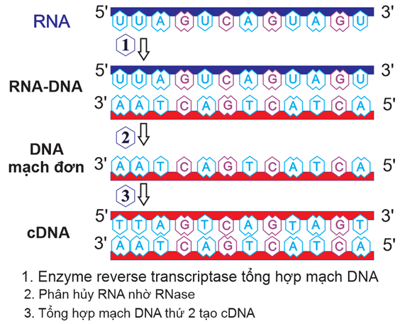
HƯỚNG DẪN TÌM HIỂU
b. Phiên mã ngược ở tế bào nhân thực
Quan sát hình sgk/hình dưới đây và nội dung SGK để tìm hiểu quá trình phiên mã ngược
Giai đoạn [1] tổng hợp cấu trúc nào? nhờ enzyme nào?
Giai đoạn [2] tổng hợp cấu trúc nào? nhờ enzyme nào?
Giai đoạn [3] tổng hợp cấu trúc nào? nhờ enzyme nào?
Khi tạo được cDNA, cDNA sẽ làm gì?

Slide 41
TRẢ LỜI – KIẾN THỨC GHI NHỚ
HƯỚNG DẪN TÌM HIỂU
Phiên mã ngược:
+ RNA – enzyme phiên mã ngược (reverse transcriptase) → Tổng hợp mạch DNA bổ sung → tạo mên RNA – DNA
+ RNA – DNA → được cắt bỏ mạch RNA (nhờ enzyme Rnase H) khỏi RNA – DNA → tạo DNA mạch đơn ( ½ của cDNA)
+ DNA mạch đơn ( ½ của cDNA) → tổng hợp mạch DNA thứ 2 bổ sung với DNA mạch đơn → cDNA
Sau đó:
cDNA → chèn vào DNA tế bào chủ (có thể chèn nhiều lần làn tăng kích thước DNA, tạo nên các trình tự DNA lặp lại trong tế bào)
Từ đoạn cDNA này phiên mã, dịch mã → sản phẩm: mRNA virus, protein vỏ virus.

Slide 42
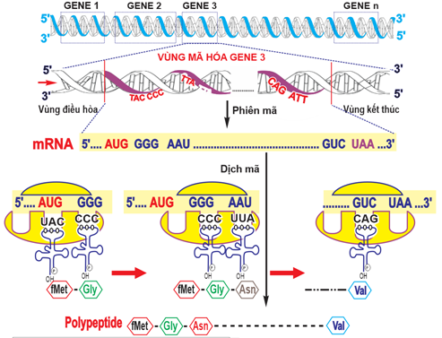
TÌM HIỂU
III. MÃ DI TRUYỀN VÀ DỊCH MÃ

Slide 43
1. Mã Di Truyền

Slide 44
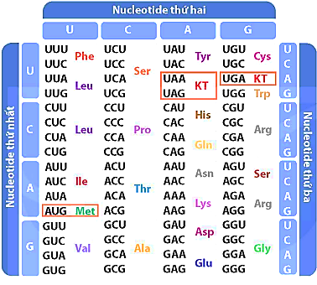
HƯỚNG DẪN TÌM HIỂU
1. Mã Di Truyền
Phân tích Bảng mã di truyền. Trả lời được câu hỏi:
Mã di truyền là gì? Đặc điểm của mã di truyền?
Mã di truyền.
- Là mã bộ ba (3 nucleotide kế tiếp/gene hay trên mRNA)
+ Có tối đa số bb:
+ 3 bộ ba kết thúc:
+ 1 mã mở đầu 5’AUG3’/mRNA:
Đặc điểm chung của mã di truyền:
- Mã di truyền là mã bộ ba:
- Mã di truyền có tính đặc hiệu:
- Mã di truyền có tính thoái hoá:
- Mã di truyền có tính phổ biến:

Slide 45
TRẢ LỜI – KIẾN THỨC GHI NHỚ
HƯỚNG DẪN TÌM HIỂU
1/ Mã di truyền.
+ Là mã bộ ba (3 nucleotide kế tiếp/gene hay trên mRNA)
+ Có tối đa: 43 = 64 bộ ba (codon) trên mRNA.
+ 3 bộ ba kết thúc: 5’UAA3’, 5’UAG3’, 5’UGA3’ → không mã hóa cho amino acid
+ 1 mã mở đầu 5’AUG3’/mRNA: mã hóa amino acid mở đầu ở sinh vật nhân sơ là foocmin methyonine (f.Met); còn ở sinh vật nhân chuẩn là methyonine (Met).
Đặc điểm chung của mã di truyền:
- Mã di truyền là mã bộ ba: 3 nucleotide/gene hay mRNA mã hóa cho một amino acid/polypeptide
- Mã di truyền có tính đặc hiệu: 1 bộ ba chỉ mã hoá 1 loại amino acid .
- Mã di truyền có tính thoái hoá: nhiều bộ ba khác nhau mã hoá cho 1 loại amino acid
- Mã di truyền có tính phổ biến: bộ mã di truyền (64 bộ ba) có ở các loài sinh vật, trừ một vài loài ngoại lệ

Slide 46
2. Dịch mã

Slide 47
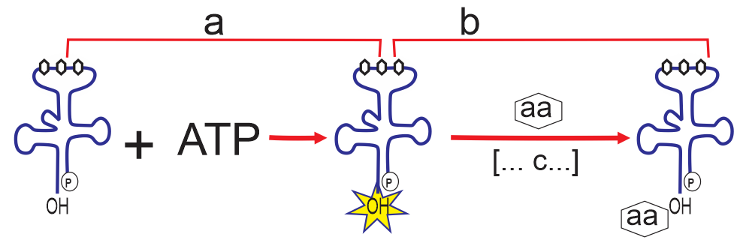
HƯỚNG DẪN TÌM HIỂU
HƯỚNG DẪN TÌM HIỂU
Hoạt hóa aa
- Diễn ra đâu?
- Thành phần?
- Quá trình và kết quả?
- Trong tế bào chất,
- Nhờ các enzyme đặc hiệu và năng lượng ATP, tRNA, amino acid
- amono acid + ATP → amono acid được hoạt hoá + gắn với tRNA nhờ enzyme → amono acid– tARN

Slide 48

HƯỚNG DẪN TÌM HIỂU
Khái niệm DỊCH MÃ
Giai đoạn dịch mã diễn ra từ đâu đến đâu?
Cần thành phần và nguyên liệu gì?
Trình tự 3 nucleotide /mRNA → quy định sản phẩm cuối là gì?
Sản phẩm cuối cùng là gì?

Slide 49
TRẢ LỜI – KIẾN THỨC GHI NHỚ
HƯỚNG DẪN TÌM HIỂU
Khái niệm DỊCH MÃ
Giai đoạn dịch mã diễn ra từ đâu đến đâu?
Cần thành phần và nguyên liệu gì?
Trình tự 3 nucleotide /mRNA → quy định sản phẩm cuối là gì?
Sản phẩm cuối cùng là gì?
Giai đoạn dịch mã diễn ra từ đâu đến đâu?
Từ mRNA → polypeptide /protein
Cần thành phần và nguyên liệu gì?
mRNA, tRNA, amino acid, enzyme, ATP, ribosome….
Trình tự 3 nucleotide /mRNA → quy định sản phẩm cuối là gì?
3 nucleotide/mRNA = 1 codon → 1 aa/protein.
Sản phẩm cuối cùng là gì?
Polypeptide/protein
Ghi nhớ
Là quá trình tổng hợp protein dựa trên trình tự nucleotide trong phân tử mRNA.

Slide 50
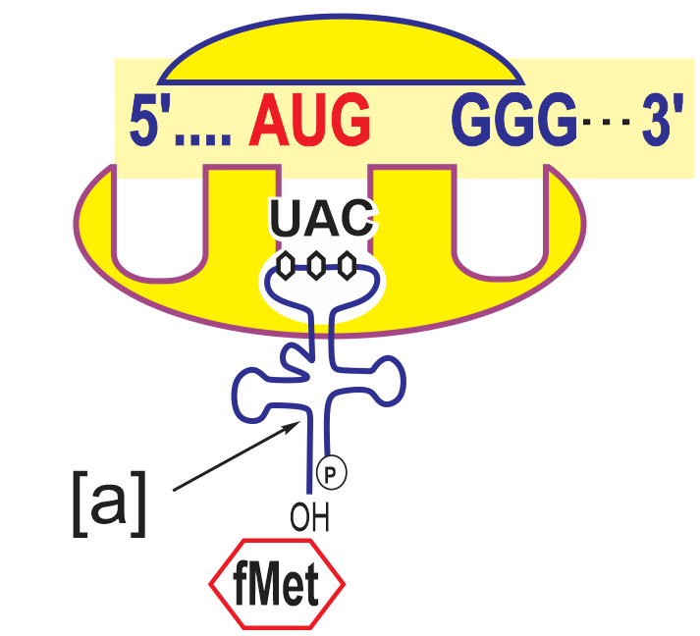
TRẢ LỜI – KIẾN THỨC GHI NHỚ
HƯỚNG DẪN TÌM HIỂU
HƯỚNG DẪN TÌM HIỂU
Khởi đầu
+ Tiểu đơn vị bé của ribosome gắn với mARN?
+ aa mở đầu – tARN đến đâu?
+ Tiểu phần lớn gắn vào?
+ 2 Condon trên sẽ ứng với 2 pt tRNA có anticodon là gì?
- Tiểu đơn vị bé của ribosome gắn với mARN ở vị trí nhận biết đặc hiệu (gần bộ ba mở đầu) và di chuyển đến bộ ba mở đầu (AUG).
- aa mở đầu – tARN tiến vào bộ ba mở đầu (anticodon: UAC/tRNA bổ sung codon AUG / mARN theo nguyên tắc bổ sung)
Nhân thực bộ ba AUG → Methionin
Nhân sơ mã AUG → foocmin Methionine.
- Tiểu phần lớn gắn vào tạo ribosome hoàn chỉnh.

Slide 51
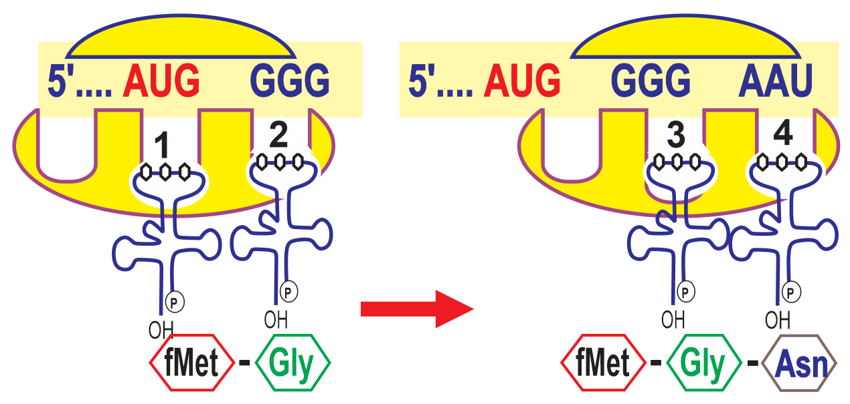
TRẢ LỜI – KIẾN THỨC GHI NHỚ
HƯỚNG DẪN TÌM HIỂU
HƯỚNG DẪN TÌM HIỂU
Kéo dài
- aa1 – tARN, aa2 – tARN, aa3 – tARN, aa6 – tARN hoạt động ntn?
- Ribosome dịch chuyển qua codon như thế nào?
- 2 Condon trên sẽ ứng với 2 pt tRNA có anticodon là gì?
aa1 – tARN vào ribosome khớp bổ sung đối mã với codon tiếp sau mã mở đầu trên mARN,
1 liên kết peptit được hình thành giữa aa mở đầu và aa1.
Ribosome dịch chuyển qua codon tiếp theo/mRNA (5’ → 3’), tARN mở đầu rời khỏi robosome,
Phức hợp aa2 – tARN vào ribosome khớp bổ sung đối mã với codon đó, 1 liên kết peptit nữa được hình thành giữa aa1 và aa2.
Quá trình cứ tiếp diễn như vậy cho đến khi ribosome tiếp xúc với mã kết thúc (UGA, UAG hay UAA).

Slide 52
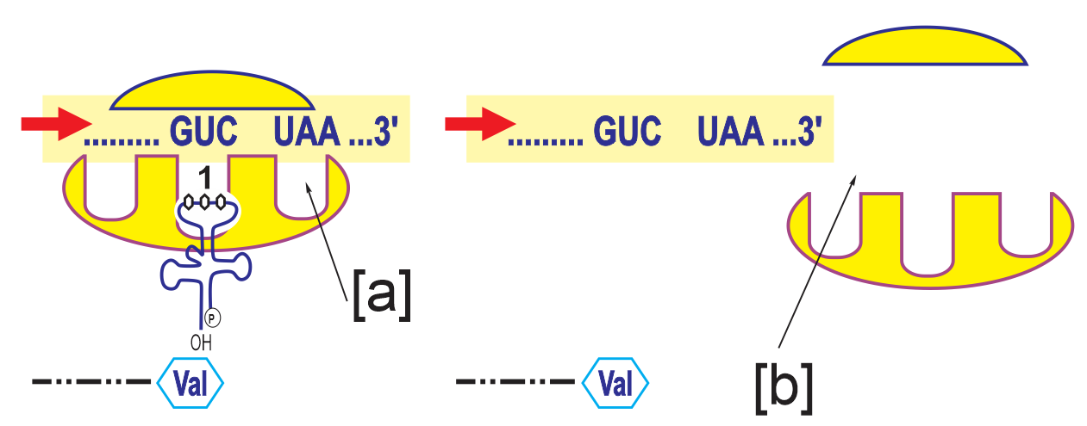
TRẢ LỜI – KIẾN THỨC GHI NHỚ
HƯỚNG DẪN TÌM HIỂU
HƯỚNG DẪN TÌM HIỂU
Kết thúc
Khi nào kết thúc?
Khi gặp tín hiệu kết thúc thì diễn ra các hoạt động nào để hoàn thành polypeptid ?
- Khi ribosome đến bộ ba kết thúc (UAA, UAG, UGA) thì quá trình dịch mã xong
- 2 tiểu phần của ribosome tách nhau ra.
- Một enzyme đặc hiệu loại bỏ amono acid mở đầu và giải phóng chuỗi polypeptide, quá trình dịch mã hoàn tất.

Slide 53
V. Sơ đồ cơ chế truyền thông tin di truyền ở cấp độ phân tử

Slide 54
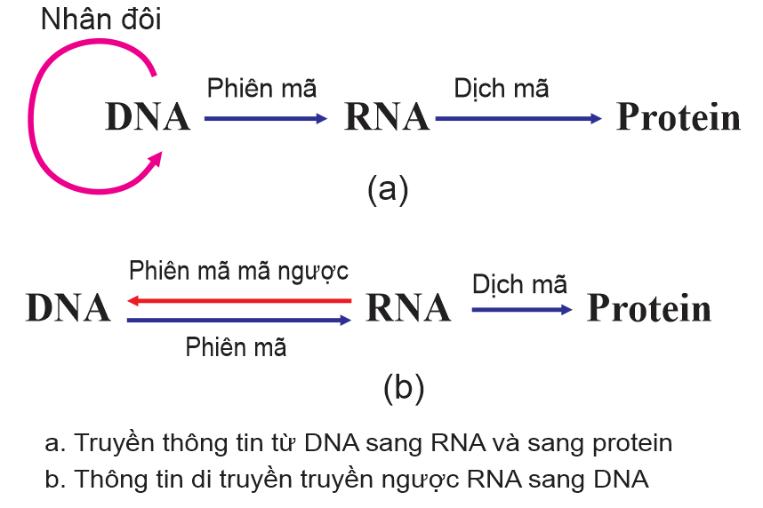
HƯỚNG DẪN TÌM HIỂU
TRẢ LỜI – KIẾN THỨC GHI NHỚ
HƯỚNG DẪN TÌM HIỂU
Thông tin di truyền được truyền đạt từ thế hệ tế bào này sang thế hệ tế bào khác qua quá trình nào?
Thông tin di truyền được truyền đạt từ thế hệ tế bào này sang thế hệ tế bào khác qua quá trình tái bản DNA và được truyền từ DNA qua mRNA tới protein, từ đó quy định các tính trạng của cơ thể sinh vật.

